Slide 1
ГПОУ ЯО Переславский колледж им. А. Невского
Презентация на тему: Прогноз погоды в Python
Выполнили студенты 210-Б группы Загороднов Никита и Козлов Станислав
Проверил: Соколов Я.Р
2025 г.

Slide 2
Установка библиотек
Библиотека — это набор связанных модулей, объединенных вместе для решения определенной задачи или предоставления определенного функционала. Библиотеки можно представить как расширение базового функционала Python, которое помогает разработчикам решать различные задачи без необходимости писать все с нуля.

Slide 3
Openweather
Что такое OpenWeatherMap? Популярный сервис, предоставляющий API для получения данных о погоде.

Slide 4
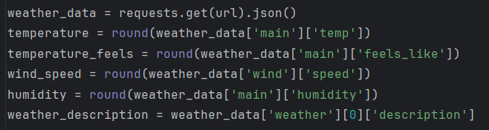
Извлекаем нужные нам данные из ответа json:
Температура
Ощущаемая температура
Скорость ветра
Влажность
Описание погоды
И далее с помощью round() мы округляем числовые значения

Slide 5
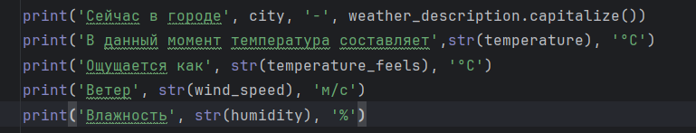
Вывод результата
С помощью print() мы выводим результаты о погоде в консоль

Slide 6
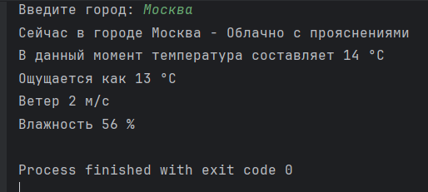
Конечный результат
В консоли Pycharm мы видим, что выводится подробная статистика о погоде в настоящее время
Мой проект показывает, насколько просто можно создать свой прогноз погоды и в дальнейшем с помощью этого скрипта можно сделать собственное приложение

